Slide 1
Diagrama de Entidade e Relacionamento
José Victor Vieira
Cristhian Gusso

Slide 2
O que é o diagrama de entidade e relacionamento
É uma representação gráfica das entidades e relacionamentos que compõem um banco de dados.
A representação gráfica é feita por meio de figuras geométricas, por exemplo: retângulo, losango e círculo.
O diagrama é desenvolvido a partir de uma conversa com o cliente para obter a informação necessária.
Representações Gráficas
relacionamento
Entidade
Atributos
É um objeto que existe com características únicas, em que é possível guardar informações
São atributos/características de uma entidade
O relacionamento é a associação entre as entidades.

Slide 3
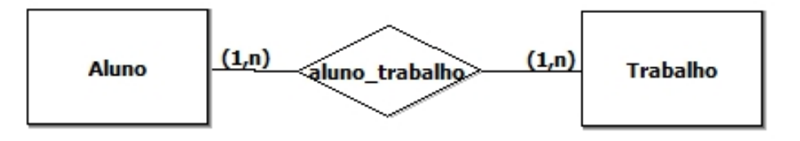
Exemplo de Diagrama entidade e relacionamento
Um aluno realiza vários trabalhos. Um trabalho é realizado por um ou mais alunos.
Entidades: Aluno e Trabalho.
Relacionamento: aluno_trabalho

Slide 4
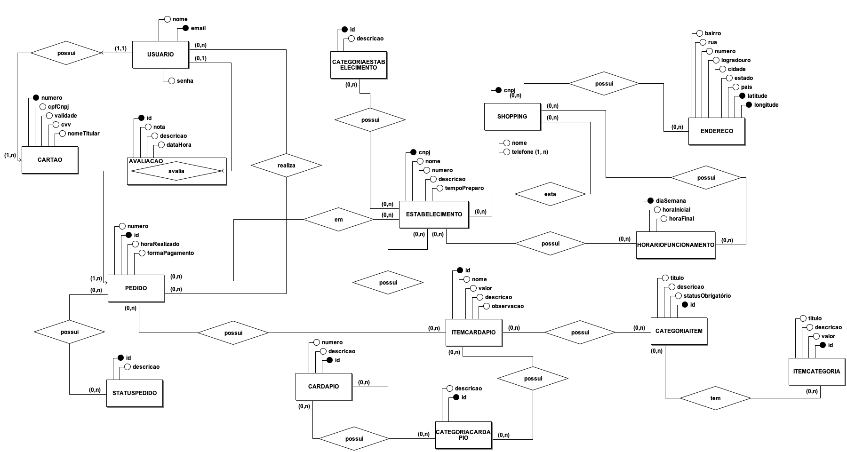
Exemplo real de Diagrama entidade e relacionamento

